Slide 1
Biodiverztitás

Slide 2
Fogalma
= Biológiai sokféleség
Az élőlények és élőhelyek sokfélesége, és a fajon belüli változások
Az ökológia tudománya foglalkozik vele
ENSZ egyezmény:
Magában foglalja a fajokon belüli, a fajok közötti sokféleséget és maguknak az ökológiai rendszereknek a sokféleségét

Slide 3
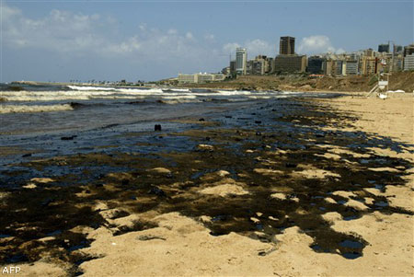
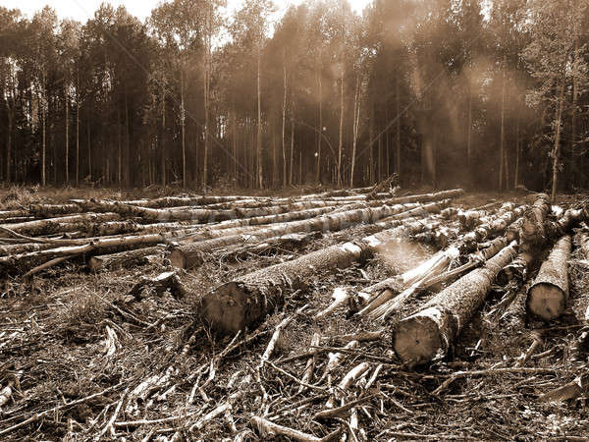
Csökkenésének okai:
Az emberi faj gyors növekedése
Természeti élőhelyek pusztítása
Természeti források túlzott igénybevétele
Tengerek és édesvizek elszennyezése

Slide 4
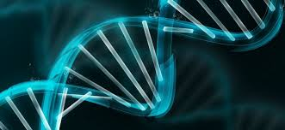
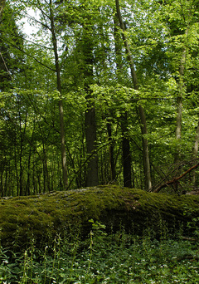
Szintjei
Genetika diverzitás
Taxondiverzitás
Ökológiai diverzitás

Slide 5
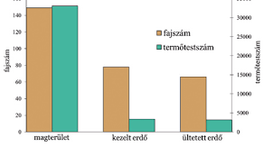
statisztika

Slide 6
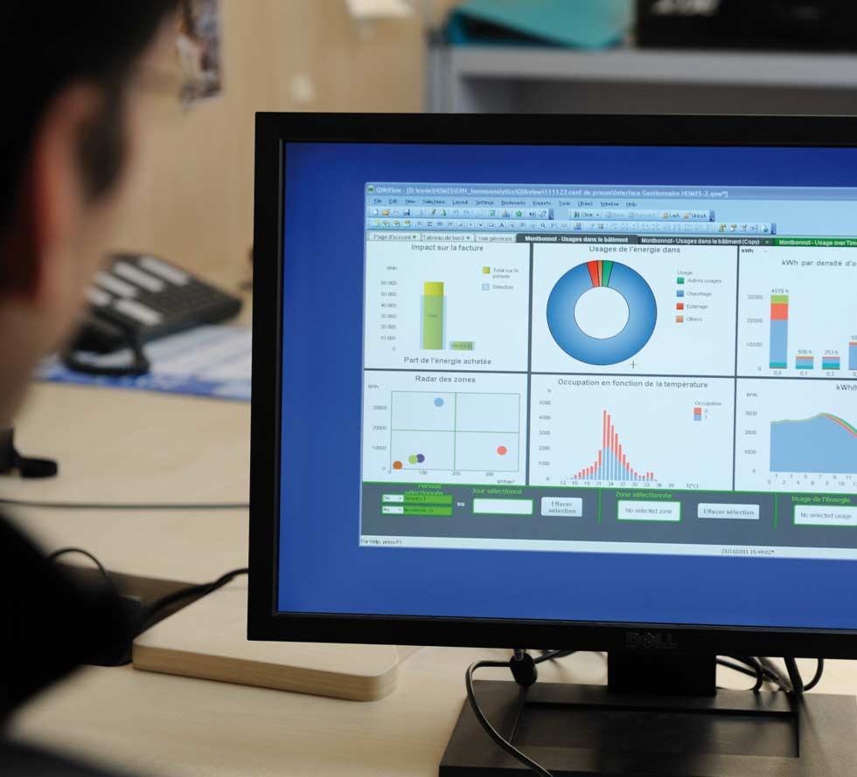
Felmérés módszerei
Egy adott területen
Rendszer-szemlélet
Mennyiség szemlélet
Monitor rendszer

